Slide 1
Biblioteka Narodowa jako Centrum Kompetencji digitalizacji zbiorów bibliotecznych
Agnieszka Leszyńska
cBN POLONA
www.polona.pl

Slide 2
Zadania
wdrażanie zmian technologicznych dotyczących
digitalizacji i przechowywania danych cyfrowych
koordynacja w zakresie gromadzenia i przechowywania zasobów cyfrowych
edukacja kadr instytucji kultury prowadzących digitalizację
udostępnianie materiałów zdigitalizowanych
promocja zasobów cyfrowych

Slide 3
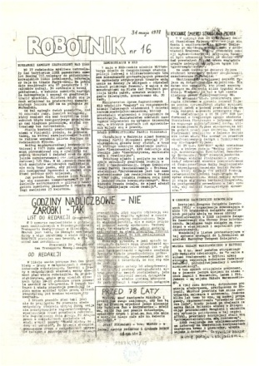
wdrażanie zmian technologicznych dotyczących digitalizacji i przechowywania danych cyfrowych
Prace nad oprogramowaniem do obsługi procesów związanych z digitalizacją
Zasady udostępniania dokumentów cyfrowych przygotowane jako część opracowania funkcjonalności nowego interfejsu biblioteki cyfrowej
Wytyczne skanowania obiektów, które mają być poddane procesowi optycznego rozpoznawania tekstu (OCR)
Zakończenie prac związanych z budową pomieszczeń serwerowni

Slide 4
Koordynacja gromadzenia i przechowywania zasobów cyfrowych
Analiza i ocena wartości ogólnej i szczegółowej wniosków złożonych do Wieloletniego Programu Rządowego Kultura+, priorytet „Digitalizacja”
Opracowanie i publikacja w serwisie WWW BN zaleceń co do przekazywania obiektów i metadanych dla obiektów kierowanych do BN w ramach programu Kultura+
Pozyskiwanie, archiwizacja i udostępnianie publikacji elektronicznych (naturalnych dokumentów cyfrowych)

Slide 5
edukacja kadr instytucji kultury prowadzących digitalizację
Kursy „Projekt digitalizacyjny dla małych i średnich instytucji kultury”
Staże w Zakładzie Cyfrowej Biblioteki Narodowej Polona oraz Zakładzie Reprografii i Digitalizacji Zbiorów
Szkolenia dla bibliotekarzy we współpracy z Instytutem Książki

Slide 6
udostępnianie materiałów zdigitalizowanych; promocja zasobów cyfrowych
Zdigitalizowanych ok. 110 000 obiektów
Udostępnionych ok. 65 000 obiektów
Kolekcje cyfrowe, wystawy, Metro, FB
Pozyskiwanie licencji niewyłącznych
Konferencje
Współpraca z instytucjami wykorzystującymi treści cyfrowe

Slide 7
http://norblin.bn.org.pl/

Slide 9
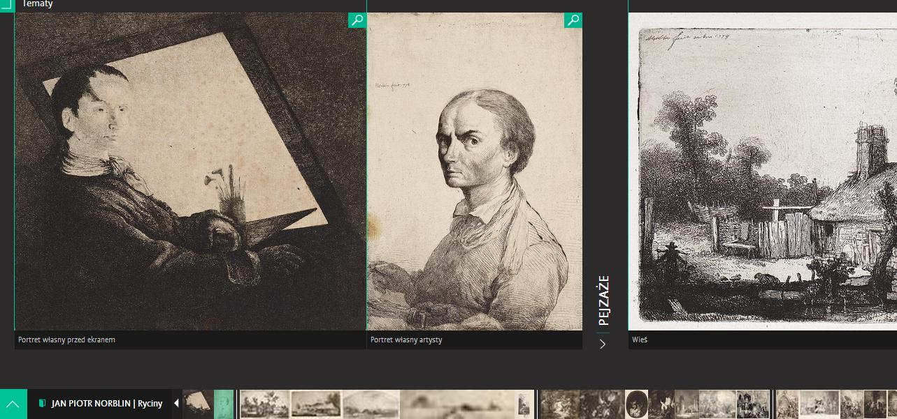

Slide 11
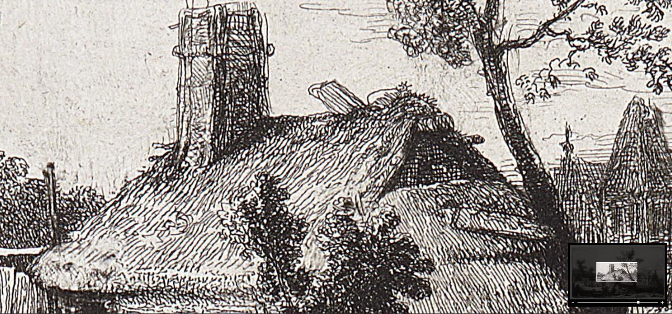

Slide 12
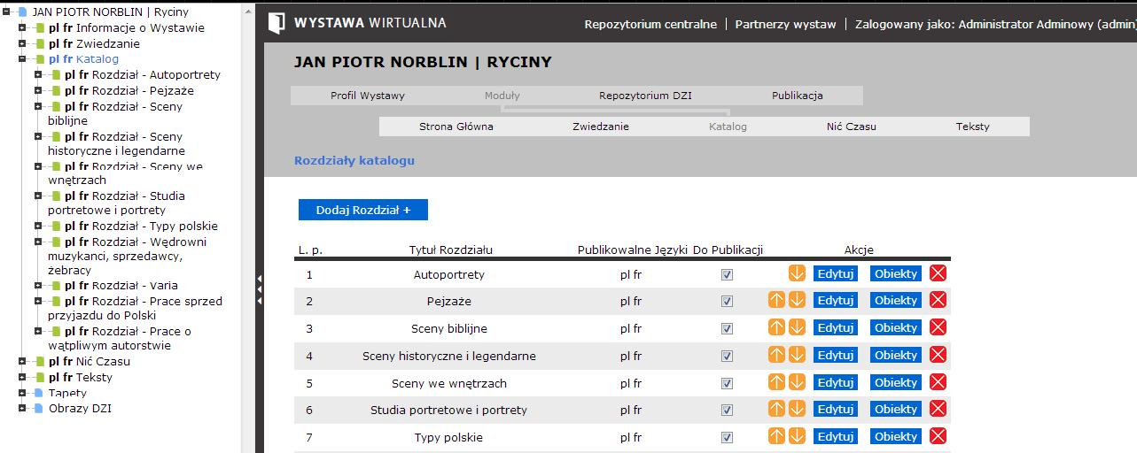
CMS

Slide 13
plany
Uruchomienie nowej biblioteki cyfrowej
Badanie użytkowników bibliotek cyfrowych
Akcje promocyjne skierowane do uczniów gimnazjów i liceów jako twórców w świecie cyfrowym
Rozbudowa oferty szkoleniowej dla bibliotekarzy cyfrowych

Slide 14
Agnieszka Leszyńska
a.leszynska@bn.org.pl

